Slide 1
КПК Учительский (г. Чебоксары) Возможности для членов Профсоюза Омской областной организации
Март, 2021

Slide 2
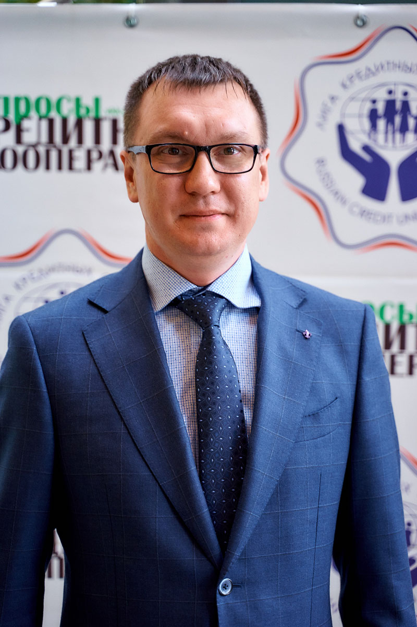
Алексей Степанов
Председатель правления КПК «Учительский»,
Заместитель председателя республиканской организации Профсоюза образования
(8352) 63-34-22
credit@moikpk.ru
http://moikpk.ru

Slide 3
17 марта 2021 г.
Подписано Соглашение о межрегиональном сотрудничестве. Теперь возможности
КПК «Учительский» доступны для членов Профсоюза Омской области

Slide 4
Для чего Профсоюз открыл кооператив?
Мотивация профсоюзного членства
Новое направление деятельности Профсоюза
Повышение благосостояния членов Профсоюза (пункт Устава)
Финансовая грамотность педагогов

Slide 5
Результаты КПК за 10 лет
1139
человек вступило в Кооператив
126 млн. 195 тыс.
рублей оформлено в займы
51 млн. 717 тыс.
рублей оформленных сбережений
6 млн. 415 тыс.
рублей получено педагогами в виде %

Slide 6
КПК Учительский сегодня
Один из ведущих кооперативов в системе Общероссийского Профсоюза образования
Активы: 12 млн. рублей
Портфель займов: 9 млн.
Портфель сбережений: 6,5 млн.
Паевой фонд: 3,7 млн.
Кол-во пайщиков: 635 лиц

Slide 7
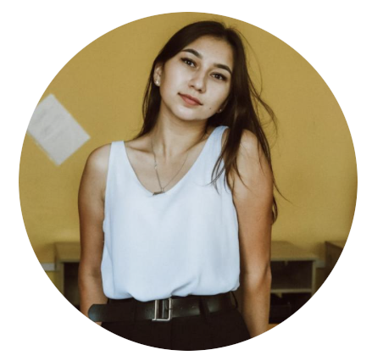
КПК Учительский сегодня
3 штатных сотрудника
Алексей Степанов
Председатель правления
Инна Шпот
Главный бухгалтер
Анастасия Елагина
Кассир (стажер)
+ волонтеры
Председатели районных и городских организаций Профсоюза

Slide 8
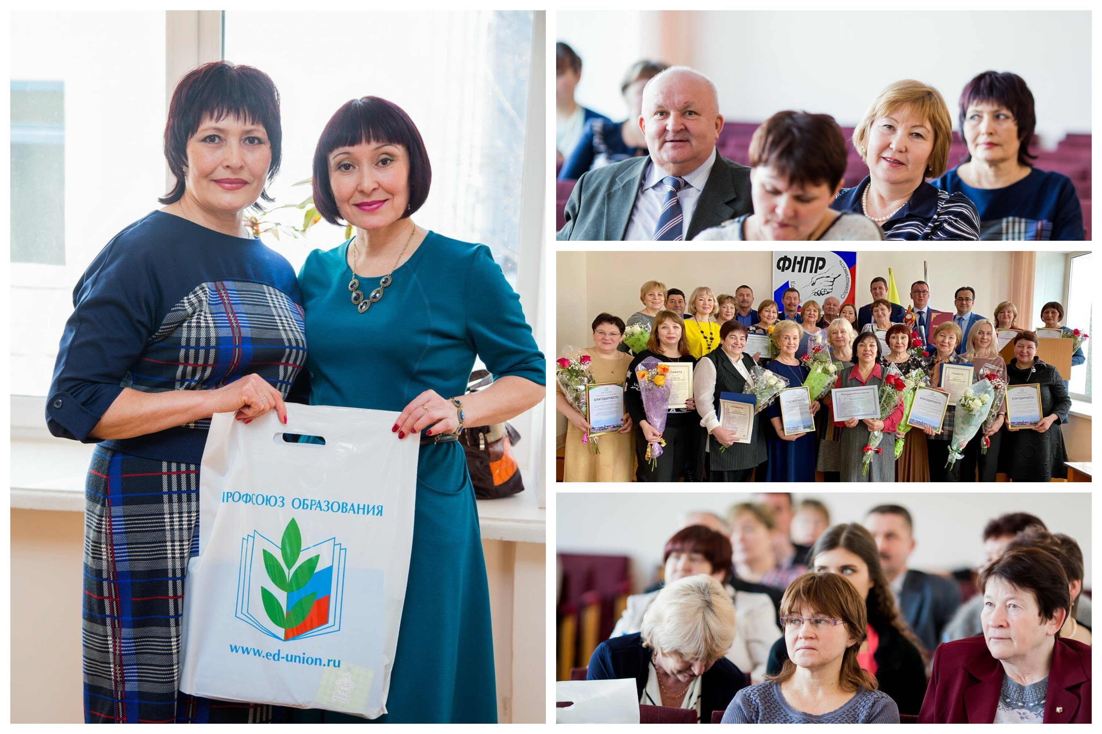

Slide 9
Члены Профсоюза обращаются за займом в Профсоюз – важный фактор доверия к КПК
Заявки на займы
Районная
КООПЕРАТИВ
(проверка по БКИ, ФМС, ФССП, базе судебных производств)
Городская
Рекомендации
Профсоюза
Районная
Одобрение качественных заявок. Верим не только «на слово» члену Профсоюза, а принимаем решение на основе большего количества собранной информации о претенденте на заём
Договоры займа
Районная
Городская
Отправляем по
электронной почте.
Подписываются в
присутствии председателя
Районная
Доверие – главный принцип в работе

Slide 10
Деньги перечисляем безналичным путем

Slide 11
+ волонтеры-бухгалтера
Мы гордимся взаимодействием с бухгалтериям ОУ

Slide 12
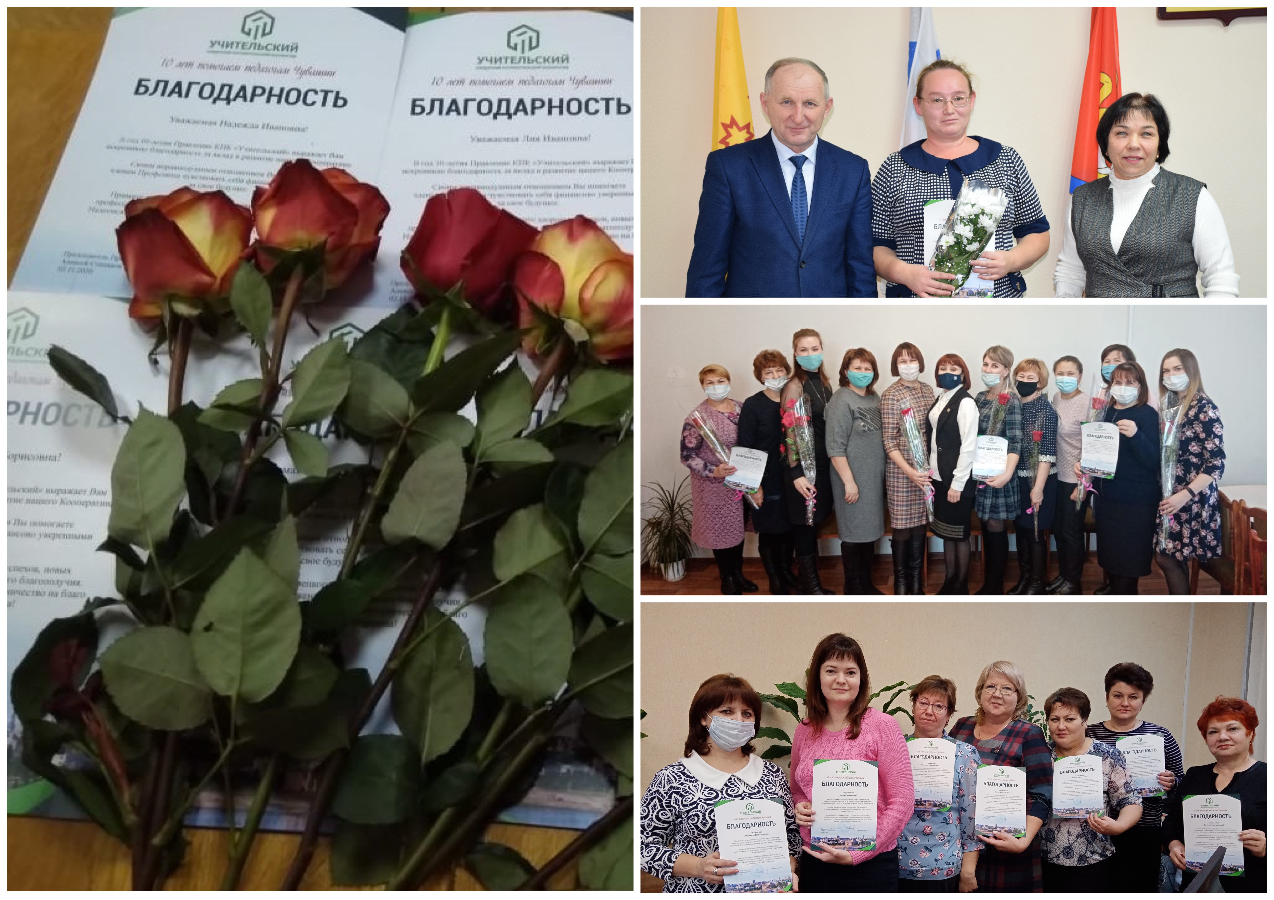

Slide 14
Что нужно, чтобы вступить в Кооператив
1
Написать заявление о вступлении
в Кооператив
Внести взносы в кооператив:
Вступительный взнос – 500 руб.
Паевой взнос – 500 руб.
2

Slide 15
Программа «Взаимопомощь»

Slide 16
Программа «Взаимопомощь»
Ставка по займу – от 6% годовых
Максимальная сумма – зависит от паенакопления

Slide 17
Принципы программы
накопления должны быть ежемесячными;
накапливать следует одинаковые суммы (например, ежемесячно по 500 руб. или по 1 000 руб.);
срок займа не должен превышать срока накоплений (на суммах до 50 тыс. руб. от этого принципа можно отступать);
максимальная сумма займа — до 5 размеров накопления.

Slide 18
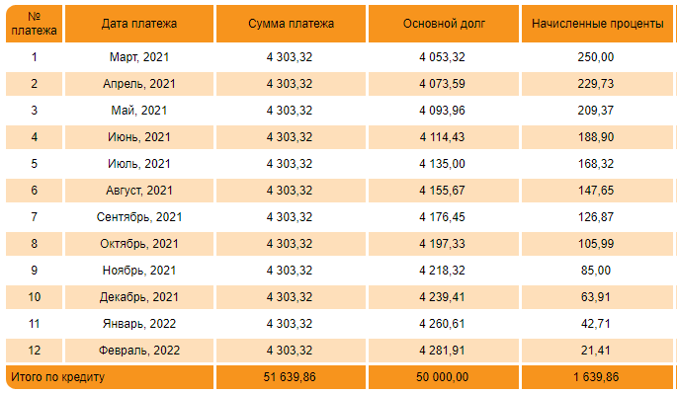
Давайте посчитаем
Сумма займа – 50 000 рублей;
Срок займа – 12 месяцев.

Slide 19
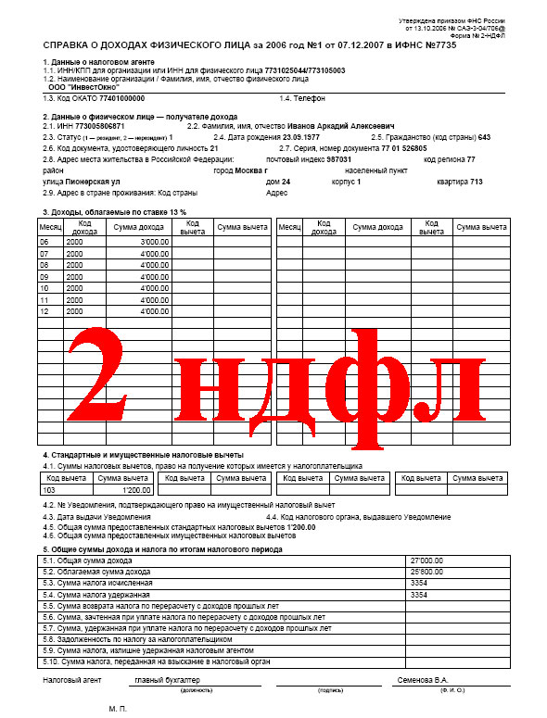
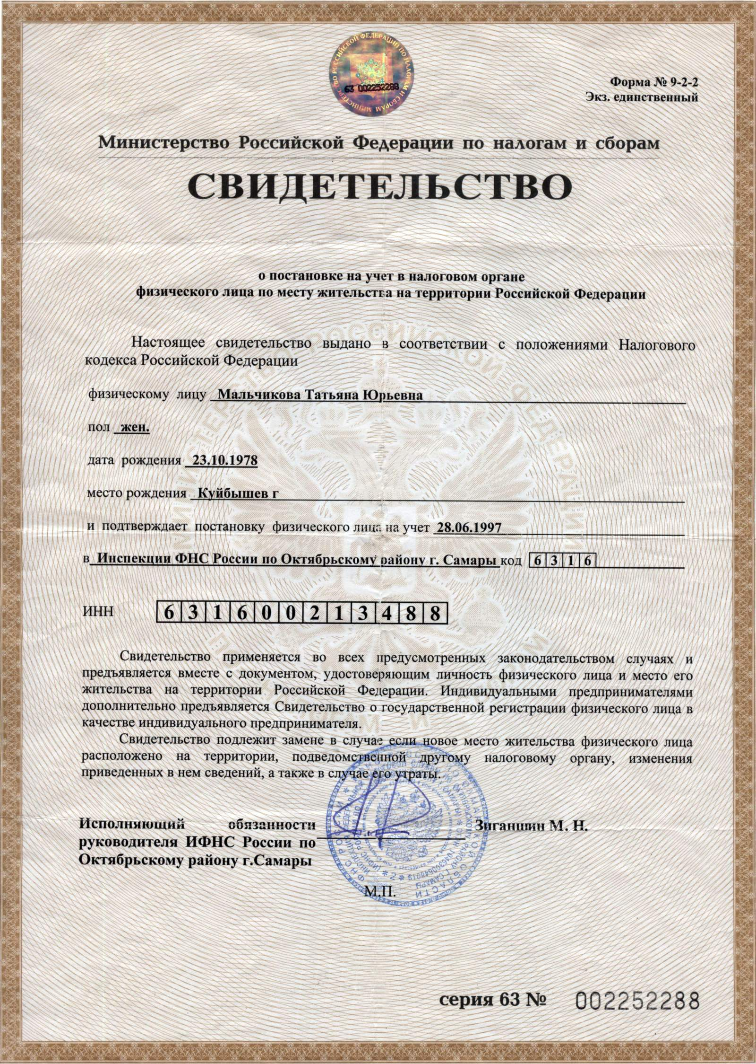
Какие документы понадобятся
1
2
3

Slide 20
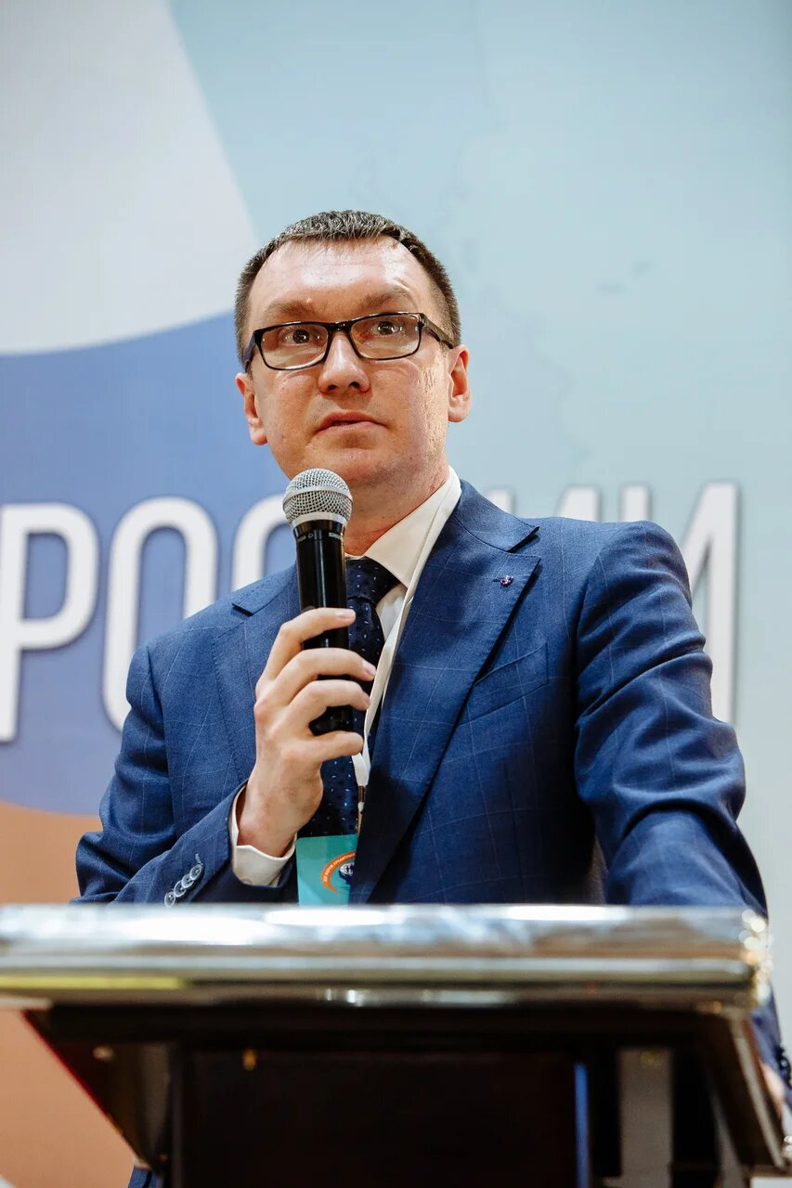
Спасибо!
Вопросы?
Обращайтесь!
(8352) 63-34-22
credit@moikpk.ru
http://moikpk.ru

